Slide 1

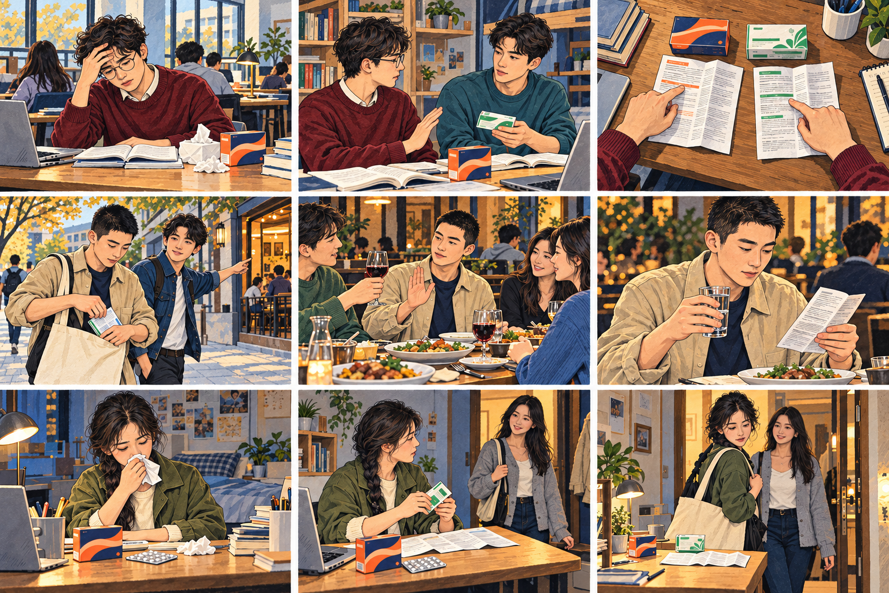
原版 · 第5页
新版 · 暖白纸感与深色编辑版
02 / 宿舍误区
02 / 宿舍误区
两盒药，
是“双保险”还是撞车？
两盒药，是“双保险”还是撞车？
名字不同，
应该不重复吧？
药盒不同，
里面的成分呢？
头痛还在，要不再加一盒？
名字不同，应该不重复吧？
药盒不同，里面的成分呢？
包装不同，也可能含有同一成分。
包装不同，
也可能含有同一成分。
头痛还在，要不再加一盒？
05 / 27
05 / 27
Notes:
第5页｜甲主讲｜建议75秒
甲：小周觉得头痛还没缓解，拿起另一盒感冒药。室友说，名字不同，一盒管头痛、一盒管感冒，听起来像双保险。三格漫画从不舒服，到听起来合理的建议，再把判断停在药盒背面。症状宣传不同，不代表有效成分不同。下一页不算剂量，只把成分摆在一起，看双保险有没有变成重复。
视觉说明：成熟编辑三格：小周头痛、室友递第二盒、展开两份说明书；成人比例与克制表情。
参考：
[S2] FDA. Don’t Overuse Acetaminophen.
https://www.fda.gov/consumers/consumer-updates/dont-overuse-acetaminophen
情境画面为成熟出版物编辑插画，人物与事件为虚构；医学插图按参考资料核对组织关系，受体为功能标记。
本页素材：
key_stories.png｜R1C1｜症状仍在
key_stories.png｜R1C2｜室友递第二盒
key_stories.png｜R1C3｜展开两份说明书

Slide 2
原版 · 第11页
新版 · 暖白纸感与深色编辑版
02 / 宿舍误区
02 / 宿舍误区
至少
不需要的抗生素，也可能带来真实伤害
不需要的抗生素，
也可能带来
真实伤害
28%
美国门诊抗生素处方
药物副作用导致的急诊
美国门诊
抗生素处方
5次中，约1次
至少
被估计为不必要
涉及抗生素反应
28%
药物副作用导致的急诊
5次中，约1次
涉及抗生素反应
被估计为不必要
没有治疗需要，
也要承担用药风险。
皮疹、腹泻，也可能严重过敏
没有治疗需要，也要承担用药风险。
11 / 27
皮疹、腹泻，也可能严重过敏
11 / 27
Notes:
第11页｜甲主讲｜建议110秒
甲：上一页说普通感冒通常由病毒引起，抗生素没有相应治疗作用。为什么不能想着吃一点总没坏处？左边一百格中，高亮28格：CDC汇总至少28%的美国门诊抗生素处方被估计为不必要，所引研究该估计来自2014—2015年。这是美国门诊处方比例，不是中国大学生的发生率，其余格子也不代表全部合理。
右边换成五个急诊图标：CDC介绍，药物相关急诊中，约五次就有一次来自抗生素反应。常见副作用包括皮疹、恶心、腹泻，严重时可出现严重过敏等。这里数的是药物反应相关急诊，不是所有急诊，不是说五个吃抗生素的人就有一个进急诊，也不能把所有这些事件都归为滥用。
【留15秒读五个图标；问：若治疗不需要，额外承担这样的风险值不值？停10秒】
甲：两幅图分别展示不必要的处方与药物反应造成的急诊负担，不能相乘推算个人概率。我们要带走的是：没有需要时吃抗生素，未必得到预期获益，却仍可能遇到副作用；确实需要时，规范使用的获益可以超过风险，不自行停药。下一页把结论换成三个实际动作。
视觉说明：双图并排：左侧100格中28格珊瑚红高亮，右侧五个急诊图标中一个红色突出抗生素反应。正文写清药物副作用导致的急诊这一分母；数据年份、范围和来源保留在备注和附页。
参考：
[S5] CDC. Antibiotic Use in the United States（2025更新；门诊至少28%不必要处方）
https://www.cdc.gov/antibiotic-use/hcp/data-research/antibiotic-prescribing.html
[S15] CDC. Do antibiotics have side effects?（药物相关急诊约1/5来自抗生素反应）
https://www.cdc.gov/antibiotic-use/media/pdfs/Do-Antibiotics-Have-Side-Effects-508.pdf
[S16] Hersh AL et al. Unnecessary Antibiotic Prescribing in US Ambulatory Care Settings, 2010–2015. Clin Infect Dis. 2021;72:133–137.
https://stacks.cdc.gov/view/cdc/120299/cdc_120299_DS1.pdf
情境画面为成熟出版物编辑插画，人物与事件为虚构；医学插图按参考资料核对组织关系，受体为功能标记。
本页素材：

Slide 3
原版 · 第17页
新版 · 暖白纸感与深色编辑版
03 / 安全用药
03 / 安全用药
从四个案例，走到四个用药动作
从四个案例，
走到四个
用药动作
看
核
看
症状、说明书、
就医信号
核
成分、用法、禁忌
与相互作用
症状、说明书、
就医信号
成分、用法、禁忌
与相互作用
问
记
问
带齐信息，
问医生或药师
记
药名、时间、
用量与反应
先把信息看清，
再把不确定问清。
带齐信息，
问医生或药师
药名、时间、
用量与反应
先把信息看清，再把不确定问清。
17 / 27
17 / 27
Notes:
第17页｜乙主讲｜建议60秒
乙：第三部分，我们把前面的例子浓缩成四个动作：看、核、问、记。看，是观察症状，也看说明书和需要就医的信号。核，是核对成分有没有重复，剂量与时间是否符合要求，自己有没有相关禁忌。问，是把不确定的地方交给医生或药师确认，不用猜测填空。记，是记录已经用过的药、时间、用量以及出现的反应。上一题选C，就把“这盒药能不能配酒”的不确定性变成了一个清楚的咨询问题。这四步是课堂助记法，不是替代诊疗的专业流程。
乙：下一页从“看”开始，把说明书里会影响判断的信息找出来。
视觉说明：无插图四格方法框架，放大看核问记。
参考：
[S1] 国家卫生健康委等（2020）《关于加强医疗机构药事管理促进合理用药的意见》
https://www.nhc.gov.cn/yzygj/c100068/202002/fdb7240014db4d49827ca25bbb41b177.shtml
[S2] FDA. Don’t Overuse Acetaminophen.
https://www.fda.gov/consumers/consumer-updates/dont-overuse-acetaminophen
[S8] NHS. Antihistamines.
https://www.nhs.uk/medicines/antihistamines/
[S9] NIAAA. Alcohol-Medication Interactions: Potentially Dangerous Mixes.
https://www.niaaa.nih.gov/health-professionals-communities/core-resource-on-alcohol/alcohol-medication-interactions-potentially-dangerous-mixes
情境画面为成熟出版物编辑插画，人物与事件为虚构；医学插图按参考资料核对组织关系，受体为功能标记。
本页素材：

